Slide 1
Vài ứng dụng Điện tử
2. Ch10 Khuếch đại công suất

Slide 2
Máy tăng âm (Amplifier)
Sơ đồ khối:
tkd
Tone
control
kddt
kdcs
Mic
kddt
Vol.
SP

Slide 3
A.KHUẾCH ĐẠI CÔNG SUẤT
(Khuếch đại tín hiệu lớn)
1.Phân loại theo công suất ngõ ra
Po < 1 W : công suất nhỏ
Po từ 1 – 10 W : công suất trung bình
Po > 10 W : công suất lớn
V_{in}
P_{o} =V_{o}²/R_{L}
KĐCS

Slide 4
2. Phân loại mạch KĐCS
KĐCS hạng A: tín hiệu ra đầy đủ chu kỳ tín hiệu vào.
KĐCS hạng AB: tín hiệu ra lớn hơn bán kỳ,nhưng nhõ hơn chu kỳ tín hiệu vào.
KĐCS hạng B : tín hiệu ra bằng bán kỳ tín hiệu vào.
KĐCS hạng C: tín hiệu ra nhỏ hơn bán kỳ tín hiệu vào.

Slide 5
Các hạng của mạch KĐCS
Hạng
ic
A
Q_{A}
Q_{AB} AB B C
Q_{C} i_{B}

Slide 6
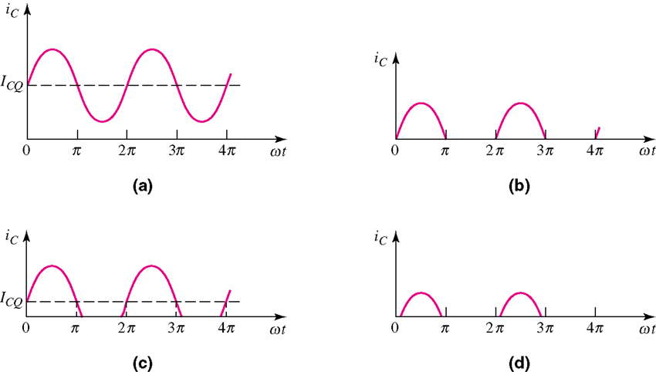
Dạng sóng ra KĐCS hạng A ,B,AB,C

Slide 7
Power Amplifier Classes
  Class A: conduction angle 360
  Class B: conduction angle 180
  Class AB: conduction angle >180
  Class C: conduction angle <180
  Class F: an extension of class C
  Class S:
  Class E: switch mode
  Class D: Digital power amplifier

Slide 8
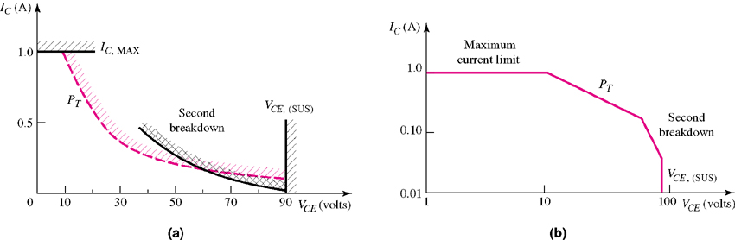
2. Đường cong công suất cực đại

Slide 9


Figure 11.13 Limitations of a BJT amplifier
i
C
(1)
I
C
max
i
P
B
1
(2)
Saturation
max
i
B
2
i
B
3
(3)
i
B
4
v
V
V
CE
Cutoff
CE
sat
CE
max

Slide 10
Do hoạt động ở công suất lớn , dòng lớn nên:
Độ lợi dòng thấp
Nhiệt độ lớn → phải giải nhiệt
Nhiệt độ càng cao→ công suất càng thấp
theo đường công suất suy giảm:
P_{D} (W)
115
100
50
0 25 50 100 150 T(ºC)

Slide 11
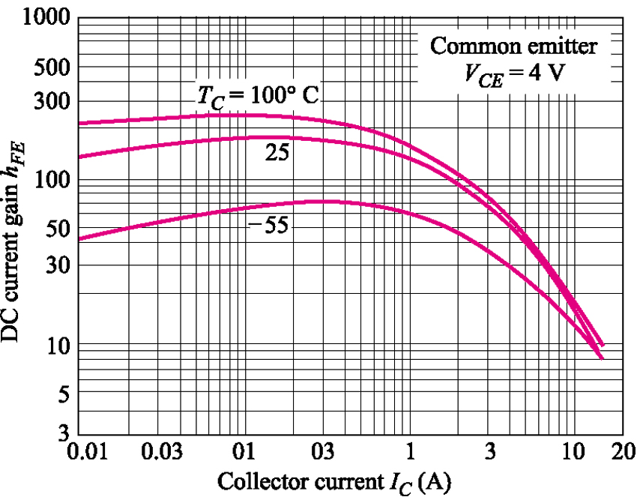
Đồ thị h_{FE} theo I_{C} ( A)

Slide 12
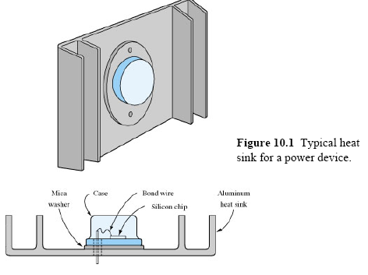
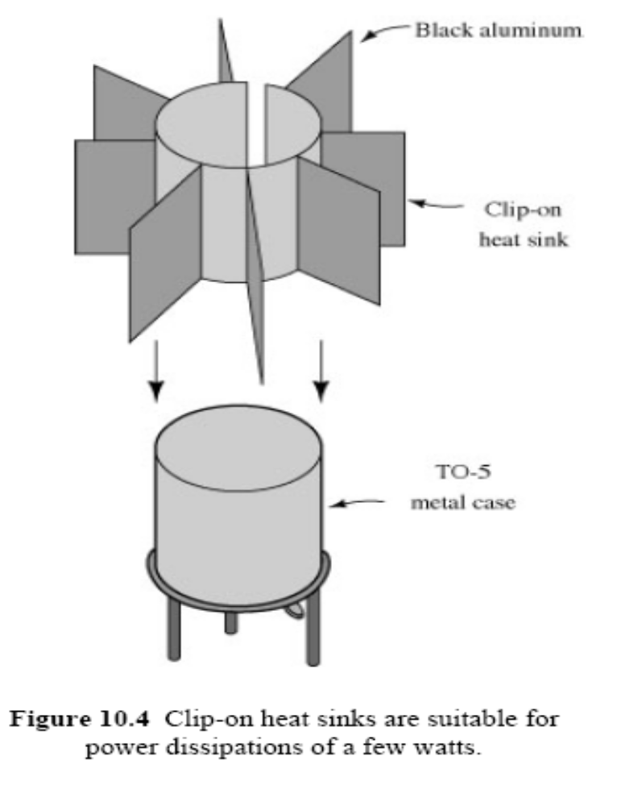
Vấn đề giải nhiệt cho Transistor công suất

Slide 13
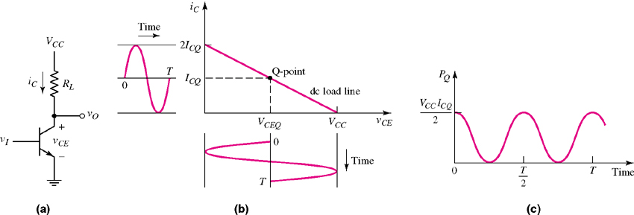
II. KĐCS hạng A
1.Tải R_{L}

Slide 14
Để có công suất cực đại → Điểm Q phải là giao điểm giửa đường P_{Dmax} và đường tải tĩnh.
Điểm Q là trung điểm của đường tải tĩnh→ để có tuyến tính, đối xứng.
P_{D}(W)
I_{CM}
I_{CQ} Q
P_{DM}= V_{CE} I_{CM}
0 V_{CEQ} V_{CC} V_{CE} (V)

Slide 15
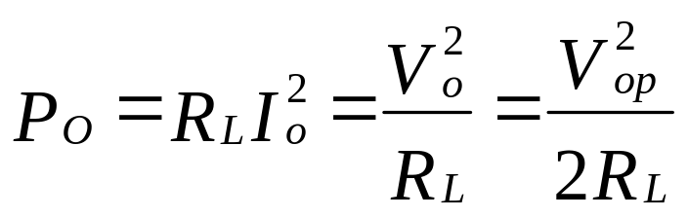
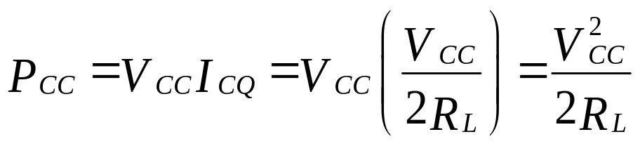

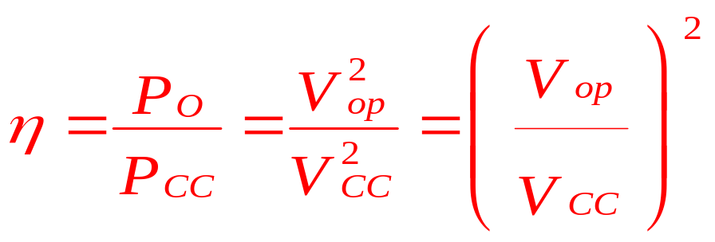
I_{CM} = V_{CC}/R_{L} → I_{CQ} = V_{CC} / 2R_{L}=I_{opmax}
V_{CBQ} = V_{CC}/ 2 = V_{opmax}
Công suất ra:
Công suất cấp bởi nguồn điện:
Hiệu suất:

Slide 16
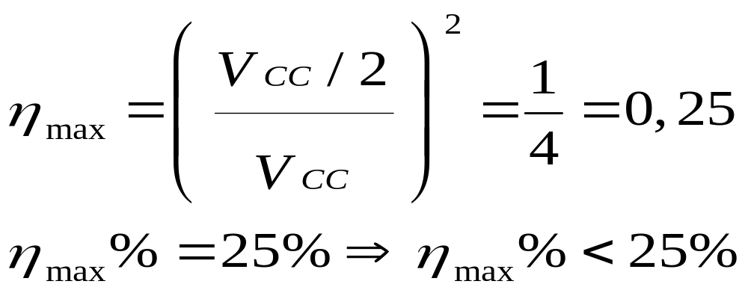
Hiệu suất cực đại khi V_{o} = V_{opmax} = V_{cc}/2:
Để tăng hiệu suất lớn hơn ta sử dụng các cách ráp khác như :
- KĐCS hạng A ghép tải với biến thế
- KĐCS hạng B
…….

Slide 17
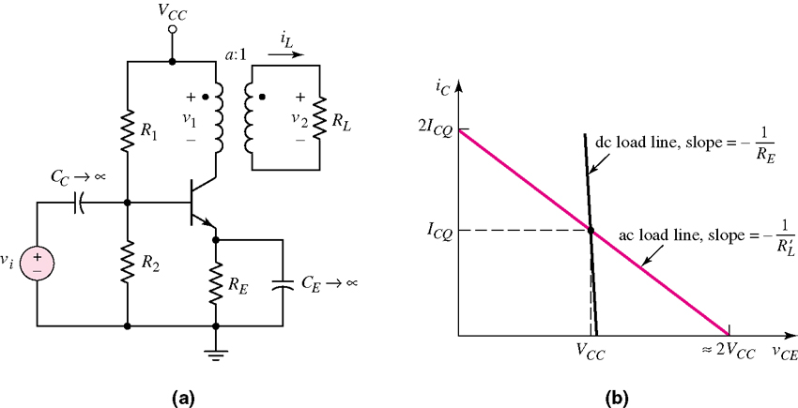
2. Tải ghép biến thế

Slide 18
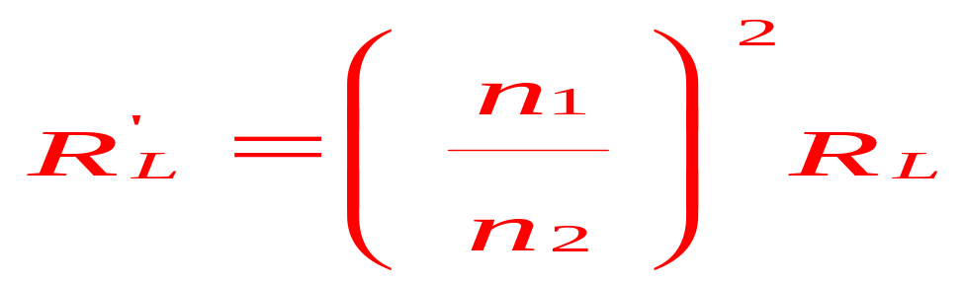
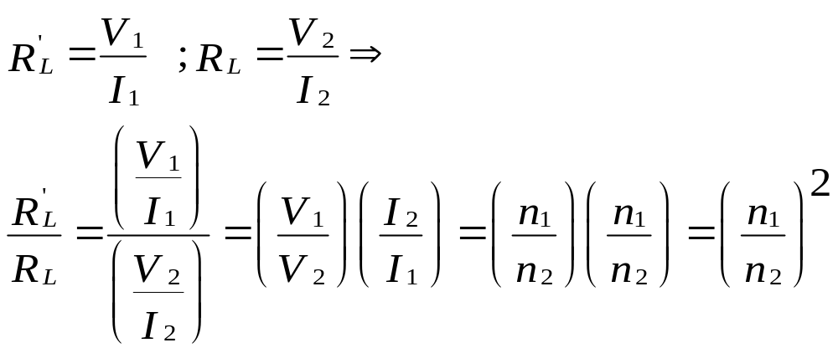
Do biến thế có điện trở rất bé ~ 0 ở chế độ DC, nền đường tải tĩnh gần như thẳng đứng nên :
V_{CEQ} = V_{CC}
Nhưng ở chế độ AC ,thì tổng trở tải động là:
(do công thức tổng trở của biến thế :

Slide 19
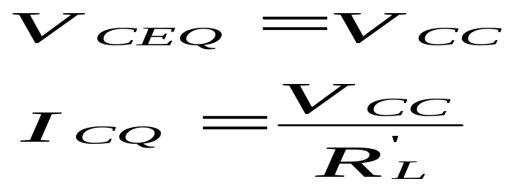
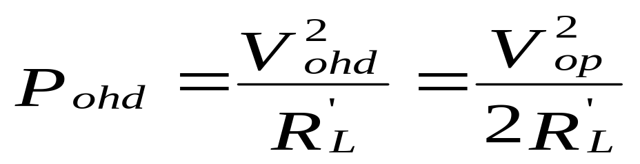
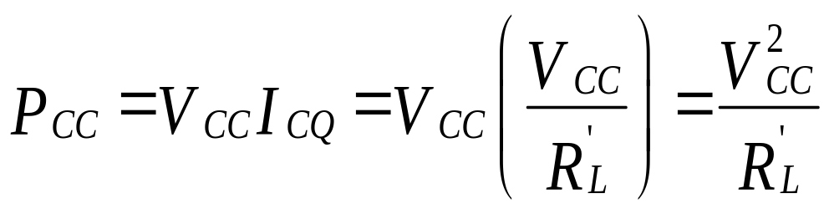
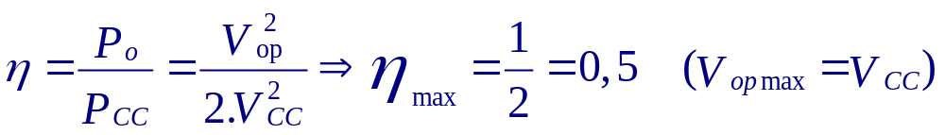
Điểm tĩnh điều hành Q:
Công suất ra:
Công suất cấp điện:
Hiệu suất:

Slide 20
II.KĐCS đẩy kéo hạng B
1.Nguyên tắc
Để có hiệu suất cao hơn , và dạng sóng ra là hình sin đầy đủ chu kỳ phải dùng cách hoạt động luân phiên của 2 mạch khuếch đại hạng B→ Khuếch đại đẩy kéo hạng B.
Có nhiều cách thực hiện ,nhưng cách thông dụng nhất vẫn là cách dùng 2 transistor khác loại nhưng có đặc tính giống nhau → Khuếch đại bổ phụ hạng B

Slide 21
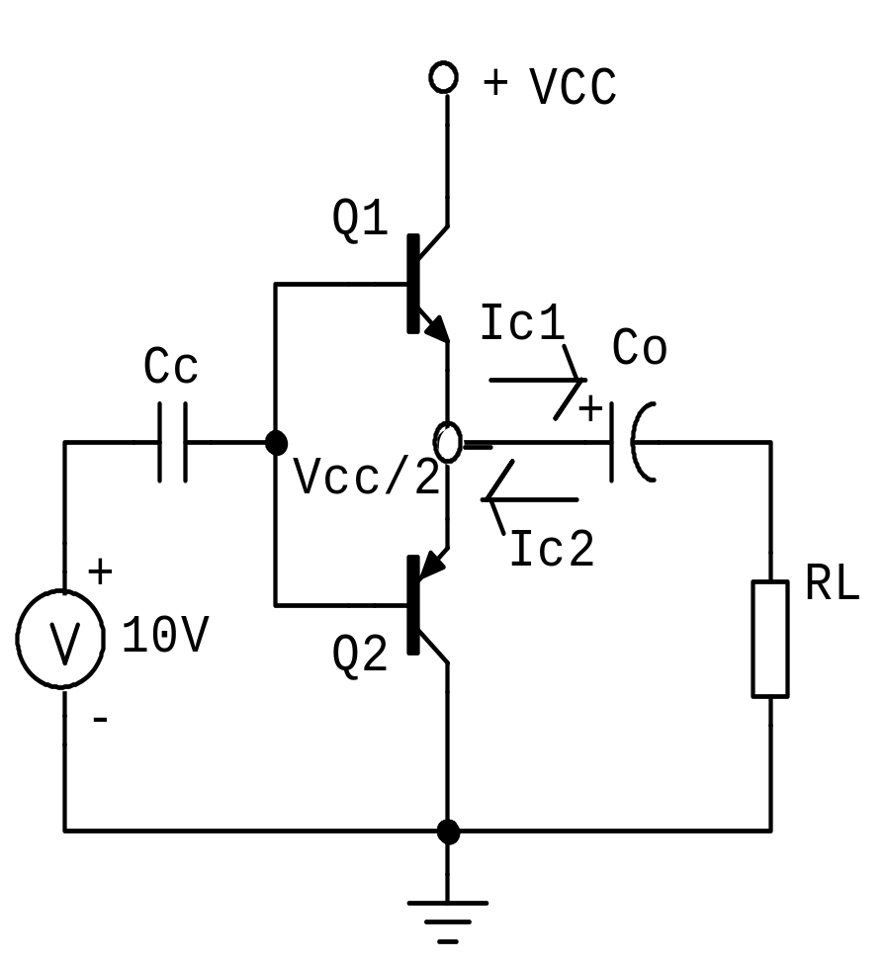
Khuếch đại bổ phụ hạng B câp điện nguồn đơn –OTL ( Ouput Transformerless )
Cách hoạt động:
- Bán kỳ dương:
Q₁ (n) dẫn tụ C_{o}
nạp đầy, Q₂ ngưng.
→I_{c1} từ Q₁ qua C_{o}
và tải
- Bán kỳ âm Q₂ (p)dẫn,
Q₁ ngưng , tụ C_{o} xã
→ I_{c2} từ C_{o} qua Q₂
và tải.
Kết quả : Dạng sóng ra tải có đầy đủ chu kỳ.

Slide 22
Đặc tuyến:
Ic1
Iop
Vcc/2
0 Q
Vop
Ic2

Slide 23
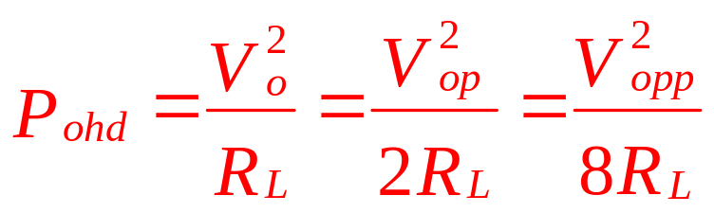
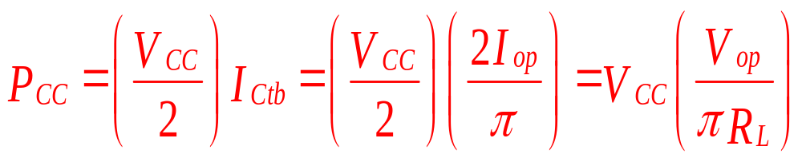
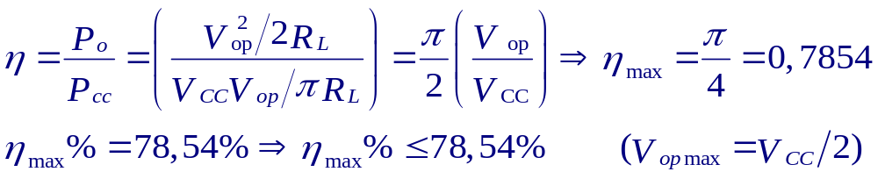
Điểm tĩnh Q:
I_{CQ} = 0 ; V_{CEQ} = V_{CC/2.}
Công suất ra :
Công suất cấp điện:
Hiệu suất:

Slide 24
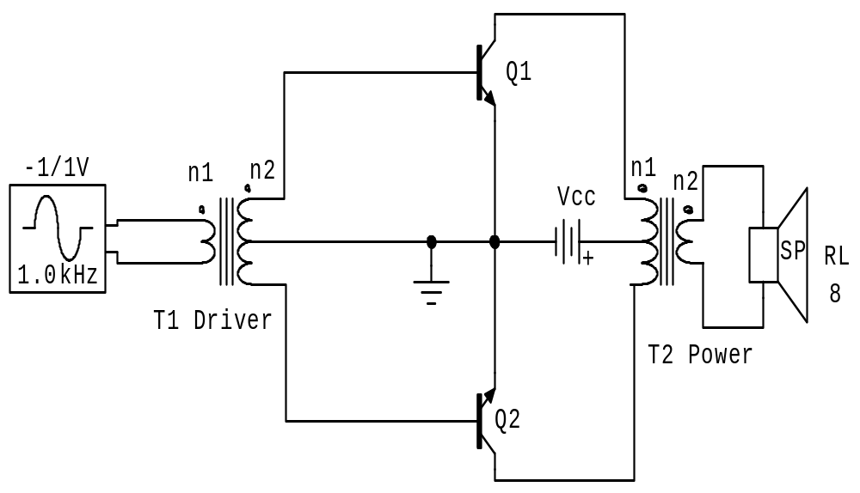
KĐCS hạng B ghép biến thế
Dạng mạch

Slide 25
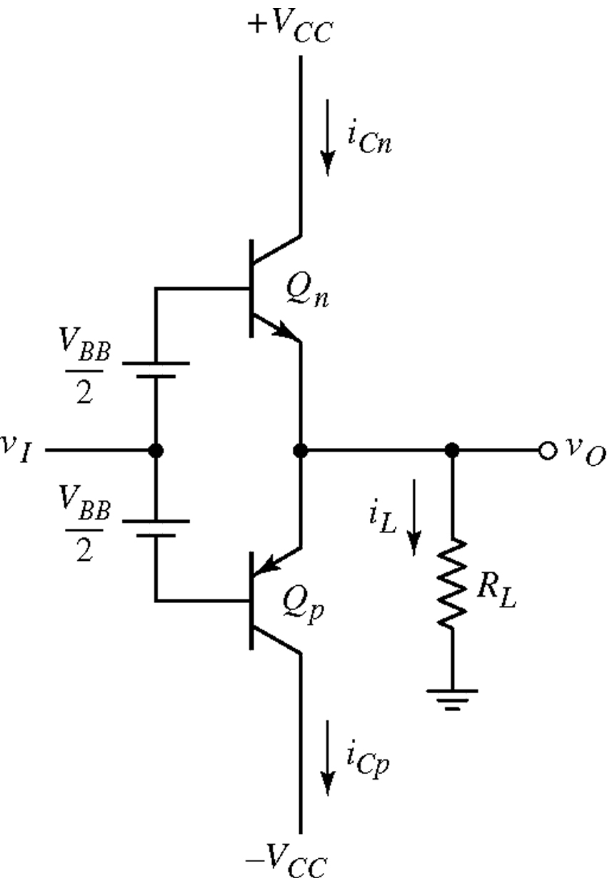
Khuếch đại bổ phụ hạng B cấp điện đối xứng-OCL( Ouput Capacitorless)

Slide 26
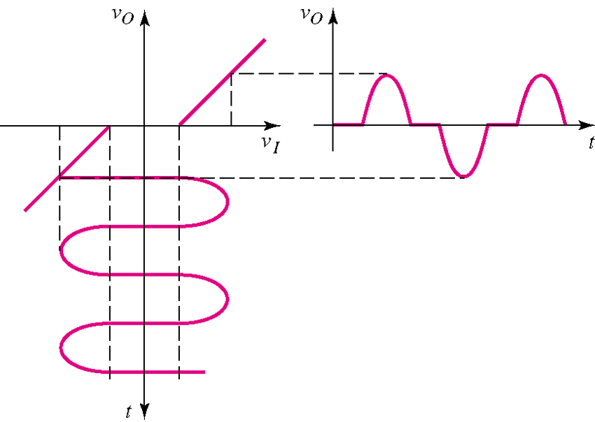
Mổi transistor được phân cực V_{cc}→ V_{opmax} = V_{cc}
Cách tính tương tự trên với hiệu suất cực đại < 78,54% .
Tuy nhiên trong KĐCS bổ phụ hạng B có nhược điểm là có biến dạng xuyên tâm.

Slide 27
III. KĐCS bổ phụ hạng AB
Để tránh biến dạng xuyên tâm, phải phân cực trước cho các transistor V_{BEQ} = 0,55V→KĐCS hạng AB.
Phân cực transistor có nhiều cách:
- Cầu chia thế.
- Có diod để ổn định nhiệt
- Dùng transistor ổn định nhiệt
- Dùng nguồn dòng ổn định nhiệt .
KĐCS hạng AB cũng có cấu hình OTL và OCL .

Slide 28
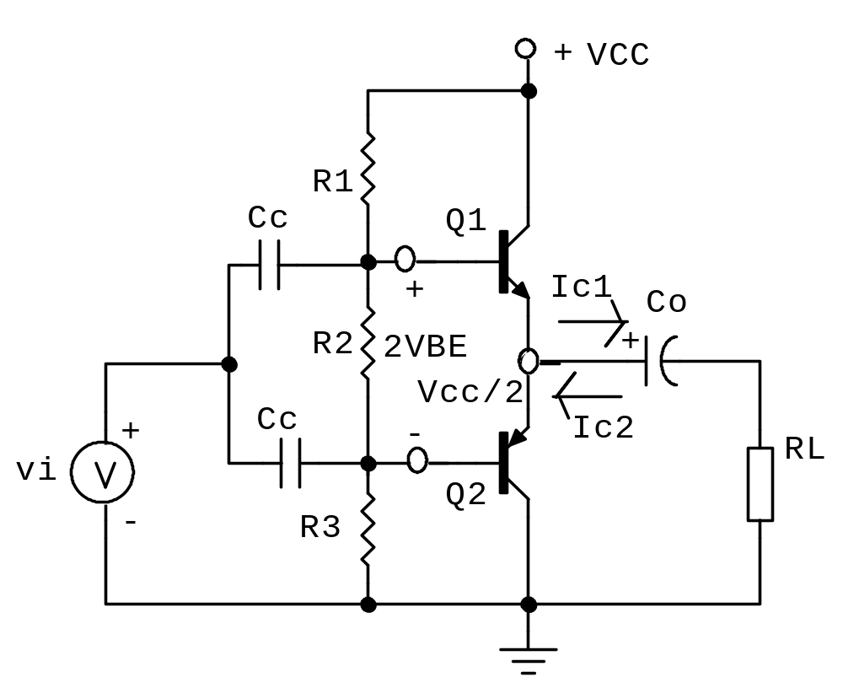
Phân cực bằng cầu chia thế:

Slide 29
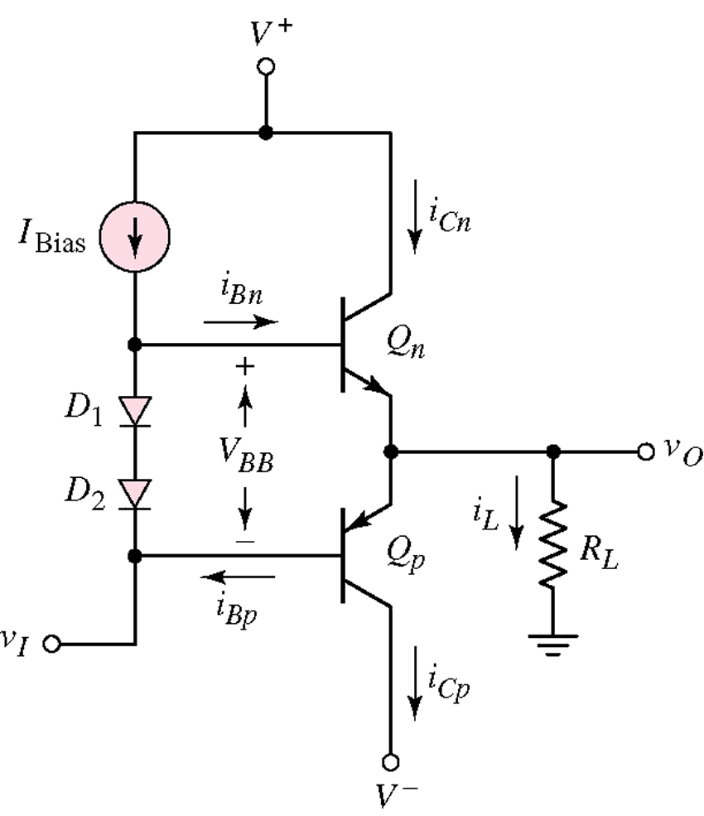
Phân cực bằng 2 nguồn đối xứng

Slide 30
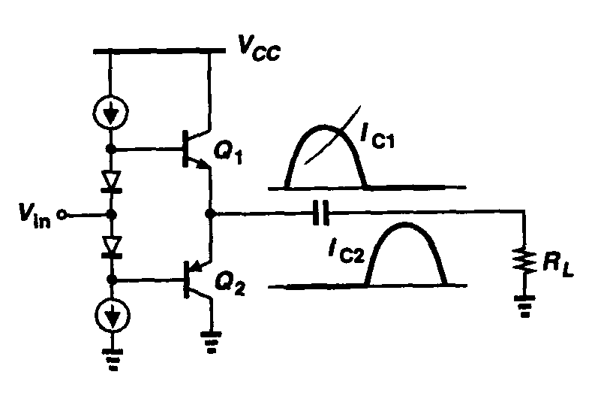
Push-pull output stage
The push-pull stage of above usually used in low-frequency power amplifier.
The efficiency is better than class A PA.

Slide 31
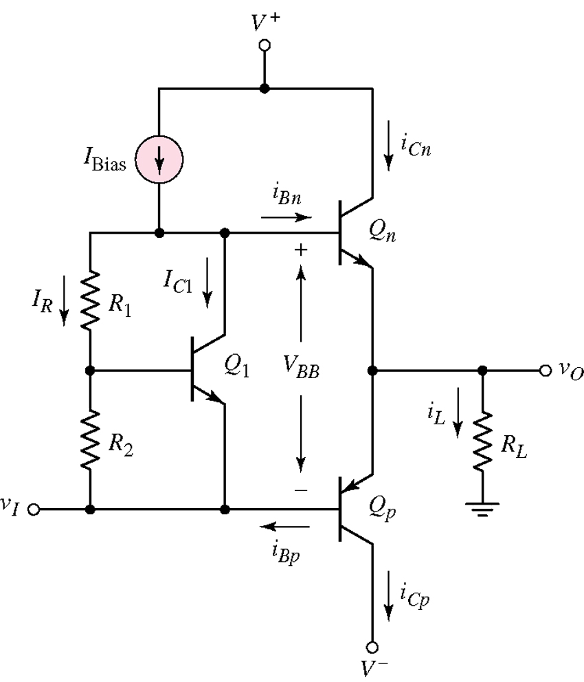
Phân cực bằng nguồn ổn dòng và Transistor ổn định nhiệt

Slide 32
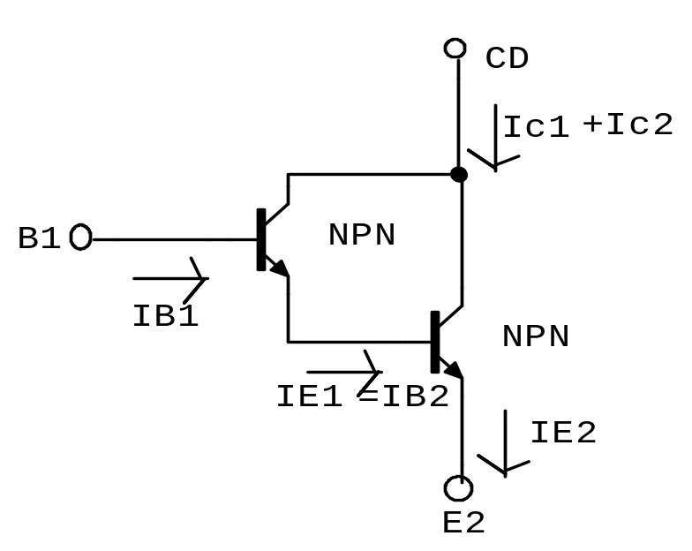
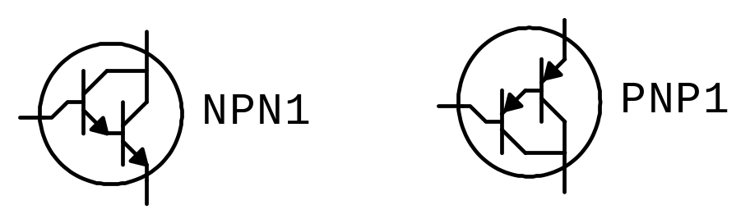
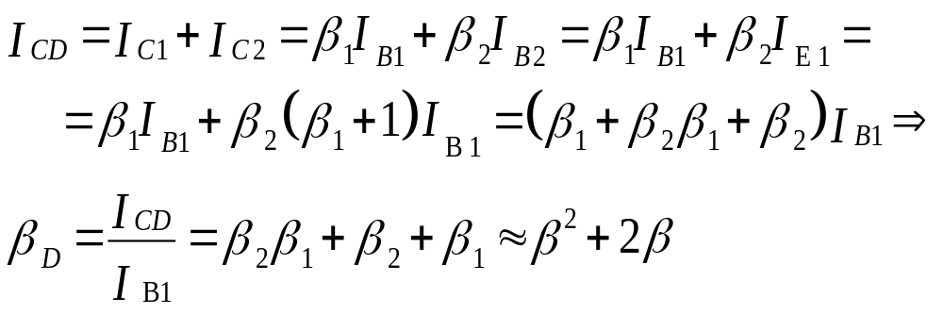
Mạch Darlington
Cấu hình :
Công thức dòng điện:
là trị số rất lớn ( vài ngàn lần ) so với transistor đơn

Slide 33
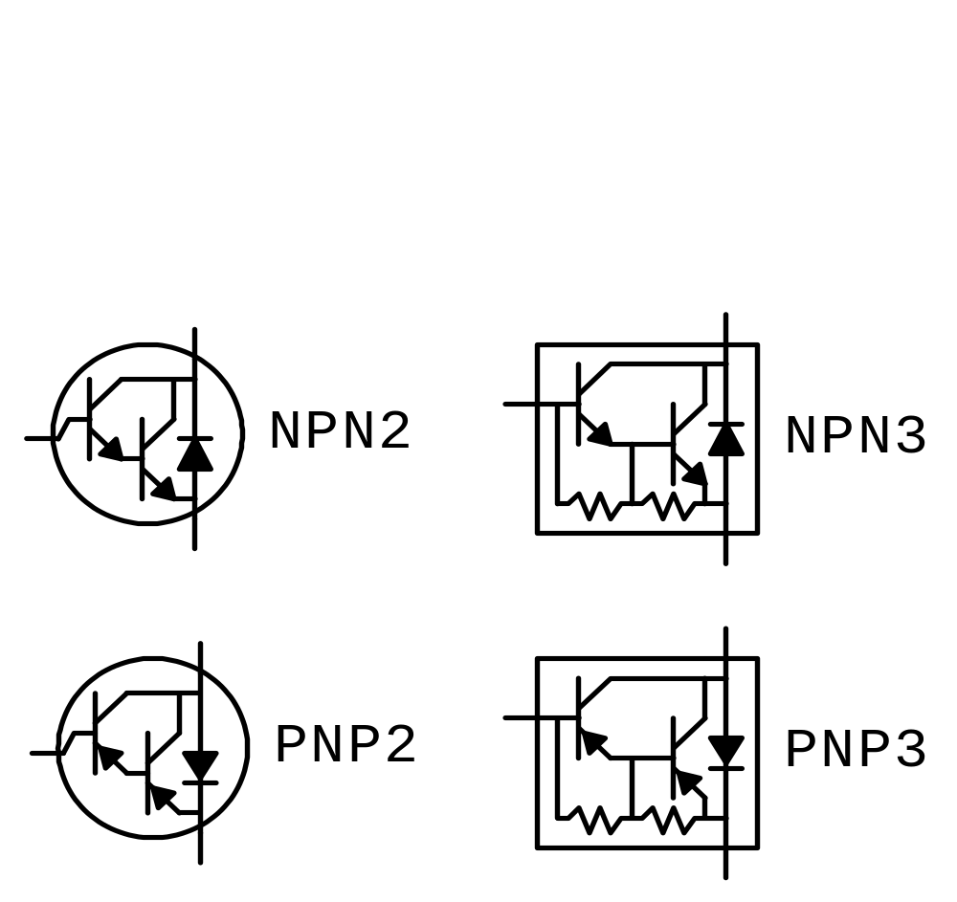
Mạch Darlington chế tạo sẳn có mạch bảo vệ bên trong:

Slide 34
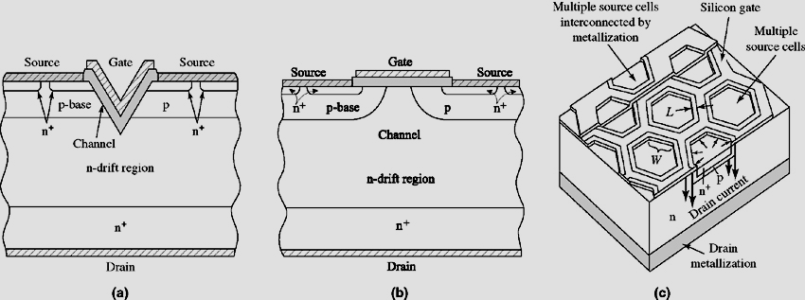
MOSFET công suất - VMOSFET

Slide 35
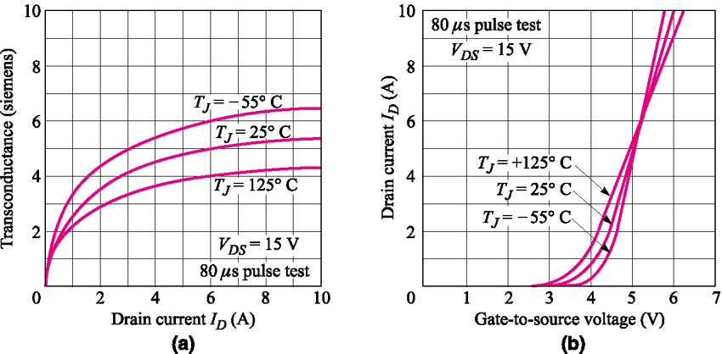
Đặc tuyến VMOSFET

Slide 36
Limitations of integrated CMOS Power Amplifier
Device Breakdown Voltage
  Low voltage swing
  Sub-μCMOS process has low oxide breakdown
Low current driving capabilities
  Larger device required for a given current
Larger Capacitances
  Tuning is more difficult
Substrate Coupling with the RF Blocks
  PA injects more currents into substrate
Lower Q passive elements

Slide 37
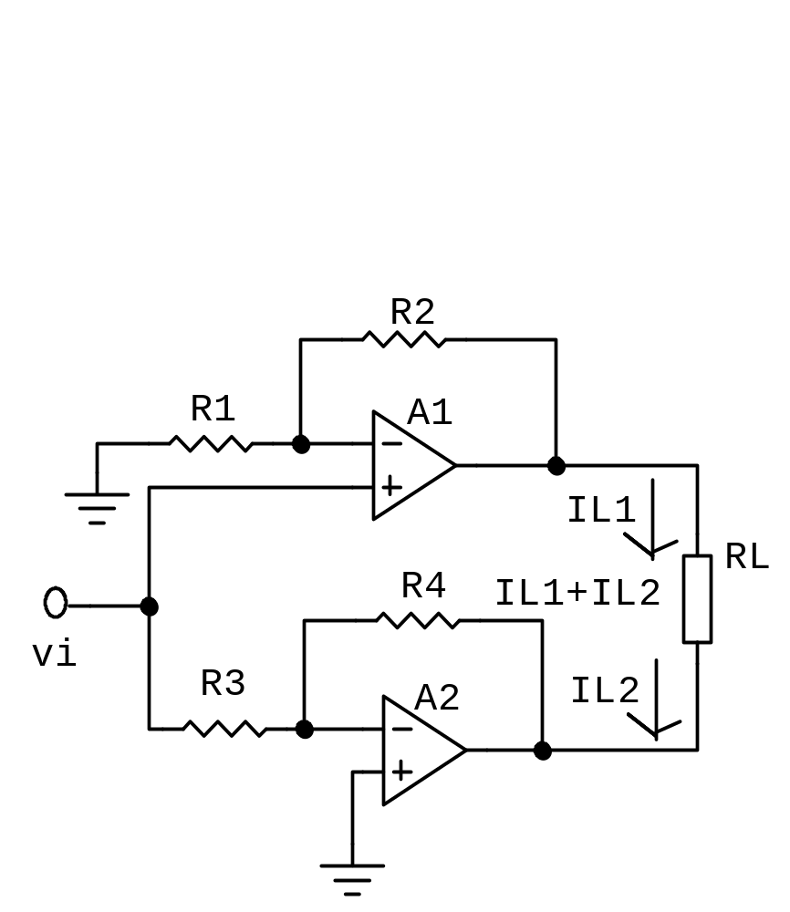
Mạch khuếch đại cầu- BTL( Bridge Transformerless)
Để tăng công suất với cùng điều kiện cấp điện như nhau.
Dòng điện qua tải:
I_{O}= I_{L1}+I_{L2}
= 2 I_{L1}
P_{o(BTL)} = R_{L}( 2I_{L1})²
= 4 R_{L}I_{L1}²
= 4P_{o(OTL)}
P_{o(BTL)} = 4P_{o(OTL)}

Slide 38
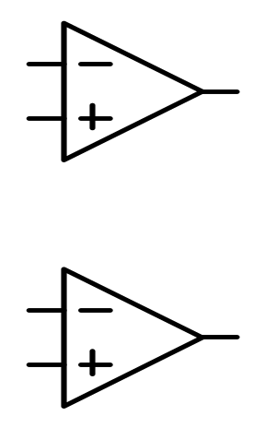
IC Khuếch đại công suất
LA4440 có 2 KĐCS trong cùng một IC cho
P_{o} = 7W khi V_{cc}= 15V và R_{L} = 4 ohm/kênh
→ mạch mono : Po(BTL) = 28W cho 1 kênh
→ mạch stereo: Po(BTL) x 2 = 28x2 = 56W ( 60W)
→ khi quảng cáo ghi : POPM = 2Po(BTL)=120W
( POPM= Power Output Peak Music)
HA 1392,/UPC 1270,
LA 4508, TDA 2002 (8W)
TDA 2020 ( 20W)
LM380 – LM386 ( 1-2 W)

Slide 39
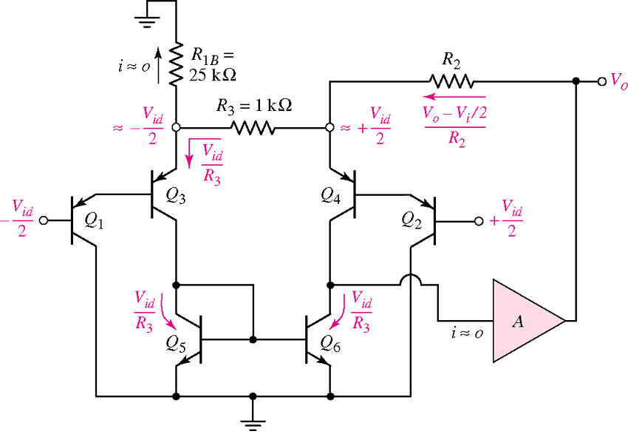
Phân tích mạch IC KĐCS

Slide 40
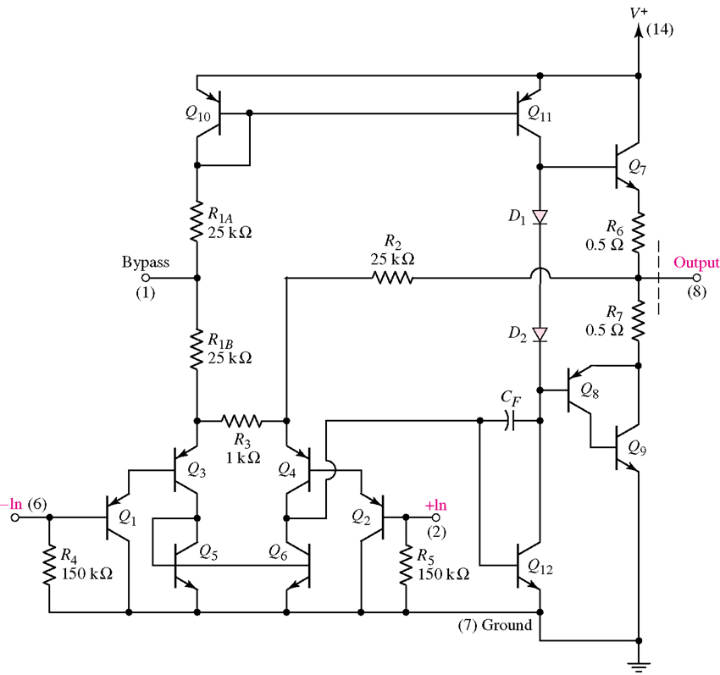
IC LM380 KĐCS

Slide 41
Sơ đồ chân IC LM386
Gain 1 8 Gain
-IN 2 7 Bypass
+IN 3 6 Vcc
GND 4 5 Out
6 1 8
2
3 5
1 7
LM386
LM386

Slide 42
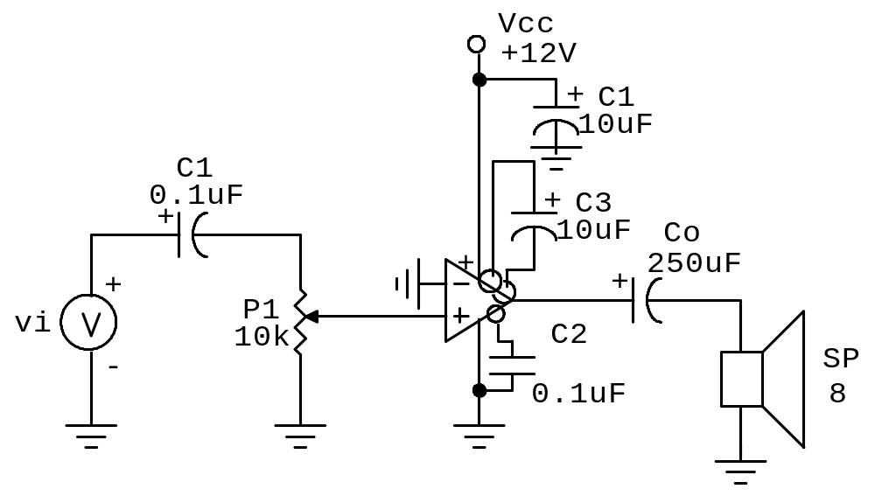
Mạch khuếch đại công suất dùng IC LM386
Av = 200 ( chân 1 và 8 chỉ nối C3 = 10uF)
Av = 50 ( chân 1và 8 nới với C3 và R2= 1kOhm)
Av = 20 chân 1 và 8 bỏ trống

Slide 43
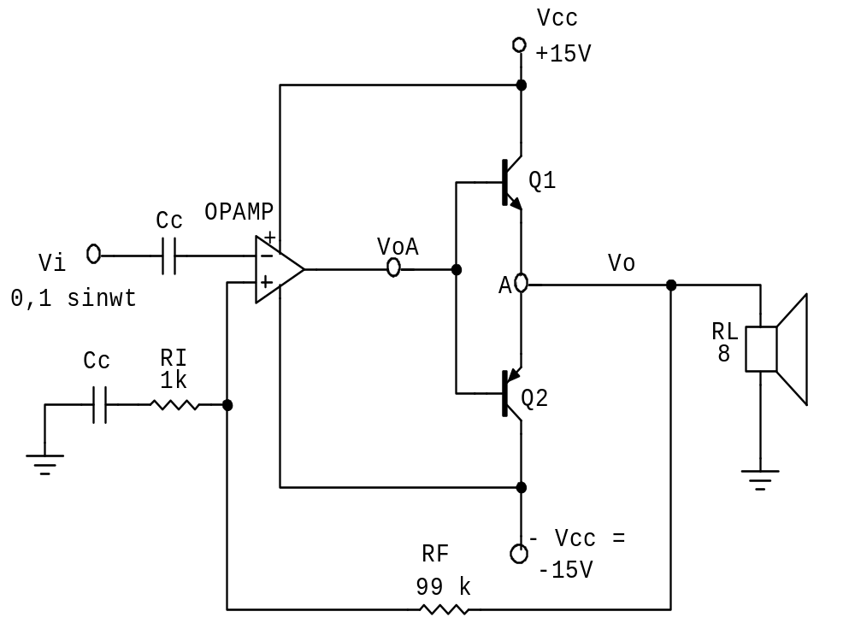

Slide 44
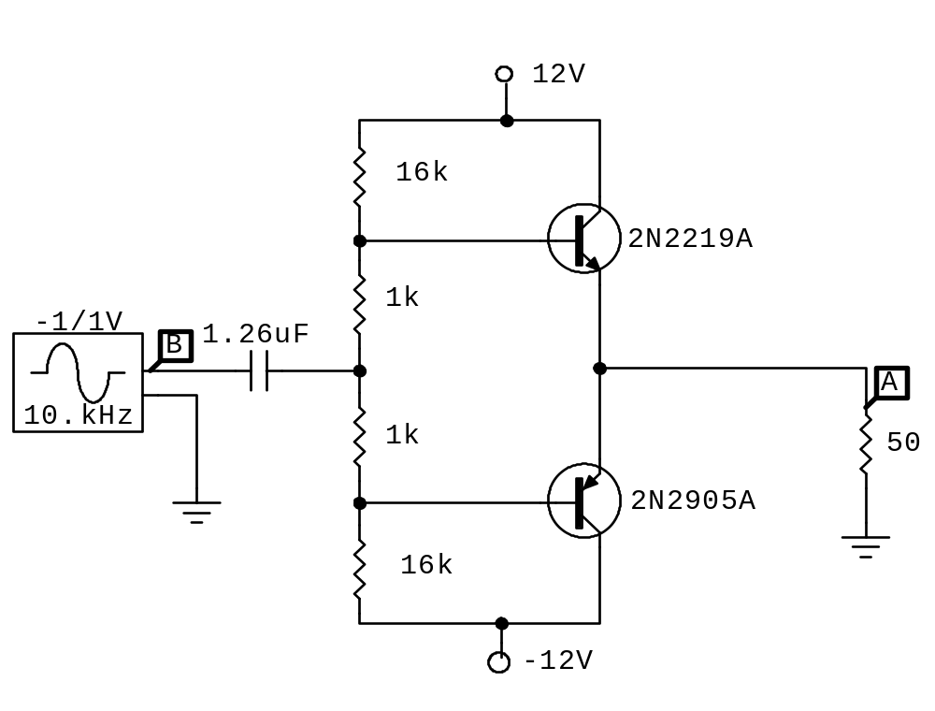

Slide 45
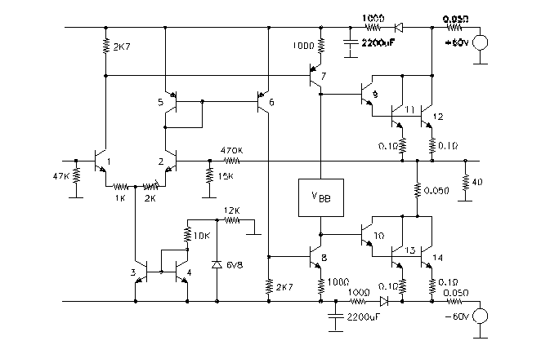
Mạch

Slide 46
B. Mạch Ổn áp DC(DC REGULATORS)
1. Ổn áp Zener: V_{oDC} = V_{Z}
i
Z
+
i
Z
1
v
R
Z
Z
–
V
–
0
V
Z
v
Z
Voltage
regulator
Unregulated
supply
Load

Slide 47
2. Ổn áp nối tiếp
Là mạch khuếch đại theo -phát(EF)
i
_
C
+
V
CE
_
+
I
V
L
+
BE
R
+
+
B
~
v
V
R
_
S
L
L
i
V
Z
Z
_
_

Slide 48
Là mạch khuếch đại theo phát (EF)
V_{iDC}
R₁ I₁ I_{C}
I_{B}
+V_{BE1} Q
D V_{Z} I_{E=} I_{L}
R_{L} V_{ODC}

Slide 49
Ta có: (V_{S} = Vi)
V_{Z} = V_{BE1}+ V_{ODC}
V_{ODC} = V_{Z} – V_{BE1} (1)
và các dòng điện:
I₁ = I_{Z} + I_{B} (2) với : I_{B}=I_{L}/(h_{FE}+1)
I_{Z} = I₁ – I_{B} (3)
I₁ = (V_{iDC} – V_{Z})/ R₁ (4)
I_{L} = V_{ODC} / R_{L} (5)
Công suất :
P_{Z} = V_{Z}I_{Z} < P_{ZM} (6)
P_{D} = V_{CE}I_{CQ} = ( V_{iDC} – V_{ODC})I_{E} (7)
P_{R1}= R₁I₁² (8)
Tổng trở ra :
R_{o} = (h_{iE} + r_{Z}) /h_{FE} = (h_{FE}r_{e} + r_{Z})/h_{FE}= r_{e} (8)

Slide 50
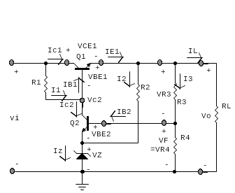
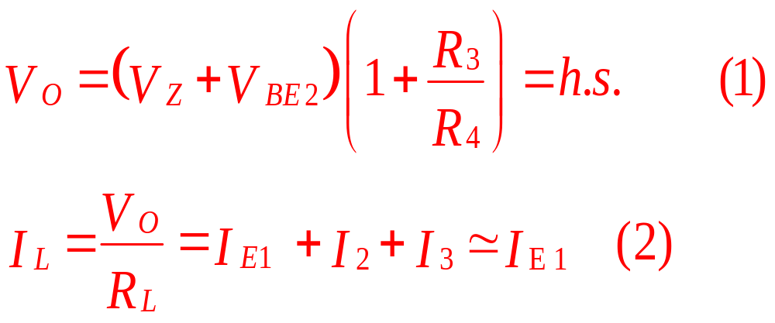
3. Ổn áp nối tiếp hồi tiếp

Slide 51
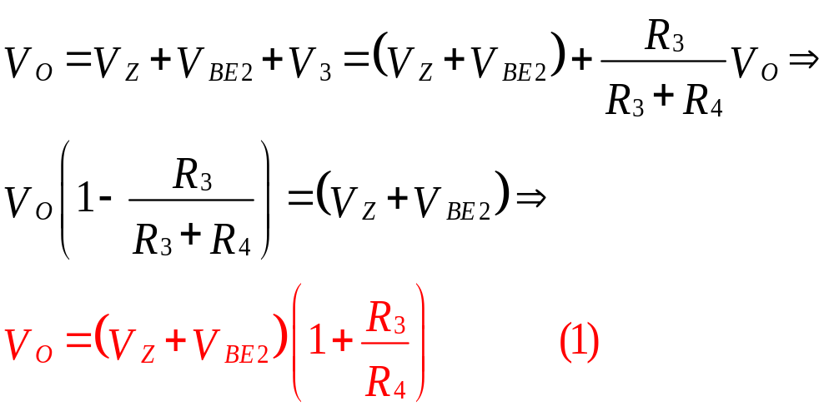
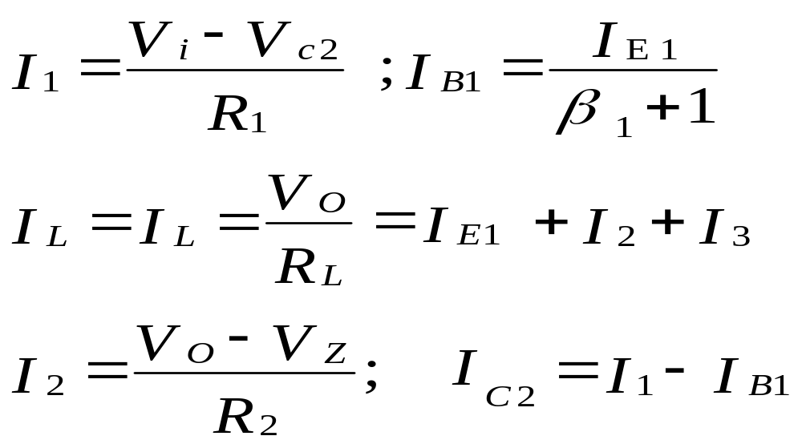
Chứng minh:

Slide 52
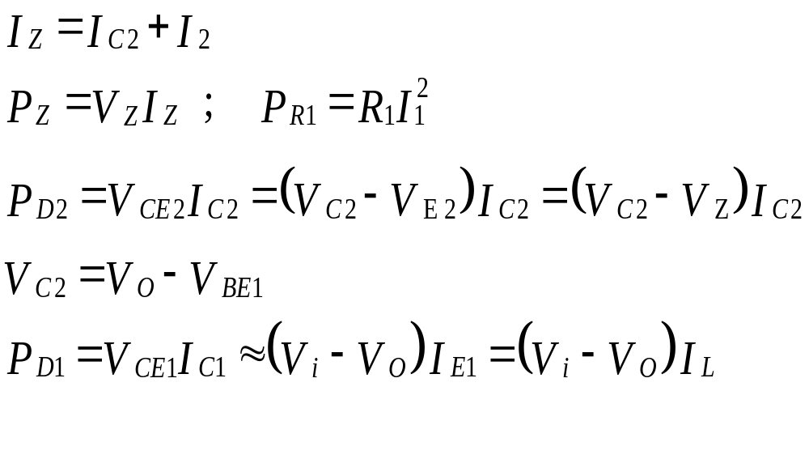
Công suất :
Để tăng dòng ra và cho tác động tốt hơn :
Q1 mắc theo Transistor Darlington hoặc
Q2 thay bằng Op.amp.

Slide 53
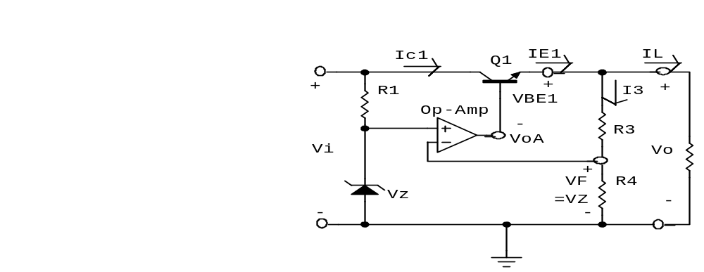

Mạch ổn áp nối tiếp hồi tiếp tổng quát
- Nhờ sử dụng hối tiếp nên mạch tự động ổn định điện thế rất tốt

Slide 54
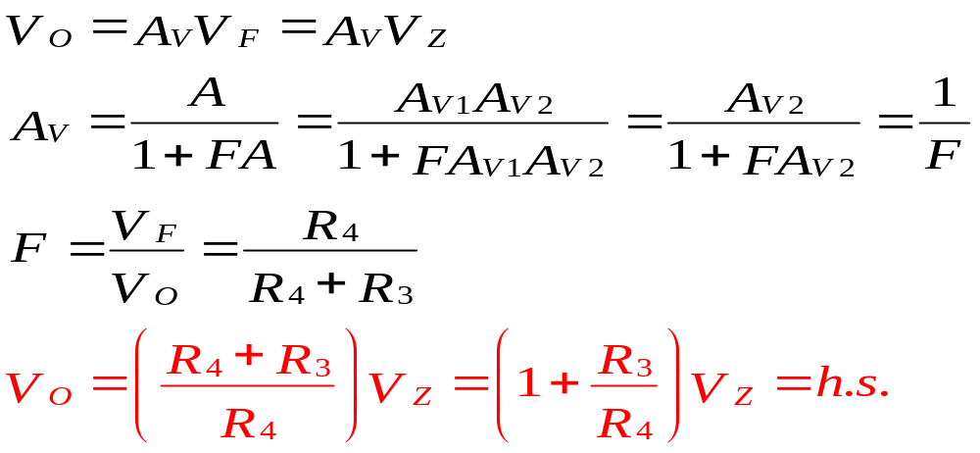
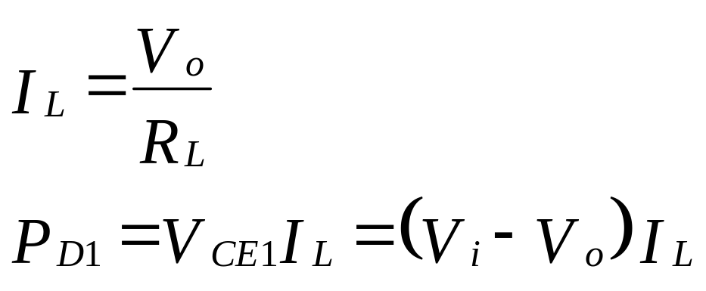
Chứng minh:
Công suất:

Slide 55
4. IC Ổn áp
Sơ đồ , ký hiệu:
-Có cấu trúc tưong tự ổn áp nối tiếp hồi tiếp sử dụng Op.amp.
-Có thêm các mạch hạn dòng , chống quá tải, quá nhiệt ,…
Nên rất tốt hơn Vi Vo
mạch rời, và rất
thông dụng.
Mạch giới hạn dòng
và chống quá nhiệt
V_{F}
Vref
M. khuếch sai
Q1
R1’
M. điều khiển
R2’

Slide 56
IC ổn áp 3 ngõ ra ( 3 chân ra )
IN OUT
COM
Họ 78xx : Vo > 0. xx chỉ trị số điện thế ra Vo
Họ 79xx : Vo < 0
Họ 340xx : Vo > 0
Họ 320xx: Vo < 0
Họ LM 317 : Vo = +1,25V
Họ LM 337 : Vo = - 1,25VL
Họ 323K : Vo = + 5V , 3A
IC Ổn áp

Slide 57


Slide 58
Đặc tính IC ổn áp
Loại | Vo(V) | Io(A) | %điều thế | Truất thải dợnsóng
7805 | +5 | 0.7 | 0.4 | 62dB
7812 | +12 | 0,7 | 0,25 | 54dB
7815 | +15 | 0,7 | 0,25 | 51dB
7905 | -5 | 0,7 | 0,2 | 60dB
7912 | -12 | 0,7 | 0,2 | 55dB
7915 | -15 | 0,7 | 0,3 | 52dB
LM340-5 | +5V | 1,5 | 10 mV | 80dB
LM320-5 | -5V | 1,5 | 50 mV | 80dB
LM317T | +1,25 | 1,5 | 0,1 | 80dB
LM337 | -1,25 | 1,5 | 0,1 | 80dB
LM78GCP | 5-30 | 1 | 1 | 62dB
RC4195 | +/-15 | 0,15 | 3mV | 70dB

Slide 59


Mạch thực hiện:

Slide 60

Bộ cấp điện ổn áp đối xứng
Với 7812 và 7912

Slide 61


Mạch có điện thế ra ổn định điều chỉnh được

Slide 62
Với LM337 , cách mắc tương tự trên nhưng có Vo = - 1,25V – 32V.
Sử dụng cả 2 IC trên ta có bộ nguồn đối xứng .
Với họ 78xx và 79xx cũng ráp tương tự trên.
In GND Out GND In Out
78xx
79xx

Slide 63
Với LM317 và LM337 thứ tự chân như sau:
Khi ráp mạch phải chú ý đến vị trí chân của mỗi loại IC , tránh nhầm lẫn làm hư IC.
AJD Out In AJD In Out
LM317
LM337

Slide 64

Mạch ổn áp có dòng tải lớn
V_{ODC} = V_{reg}
Transistor cho dòng tải lớn I_{L}=5A > I_{ref} =1A
R₁=V_{BE1}/I_{ref}
_{= 0,6V/1A=0,6 ohm}

Slide 65

Mạch có dòng tải lớn và mạch bảo vệ

Slide 66

Bộ ổn áp có mạch bảo vệ dòng gấp
Sơ đồ:
Vo
Vreg
0 Isc I_{L}max I_{L}

